Slide 1

«Эффективные приемы по формированию читательской грамотности в начальной школе»
Исмагулова А.А.

Slide 2
«МЫ ПОНИМАЕМ НЕ ТЕКСТ,
А МИР, СТОЯЩИЙ ЗА ТЕКСТОМ»
А.А. Леонтьев

Slide 3



Slide 4
Деформированный текст
Однажды к __________в дом пробралась ужасная ________, что жила на болоте со своим сыном, схватила Дюймовочку и унесла.
- Вот мой _________! – сказала она. – Он будет твоим мужем, и вы славно заживете у нас в тине.
Девочка не хотела выходить замуж за ее противного_______. Она сидела на листе кувшинки и горько плакала.
Маленьким _____________стало жаль Дюймовочку, и они перекусили стебелек листика. Ветер быстро понес его прочь от ужасной ________и ее_________.

Slide 5

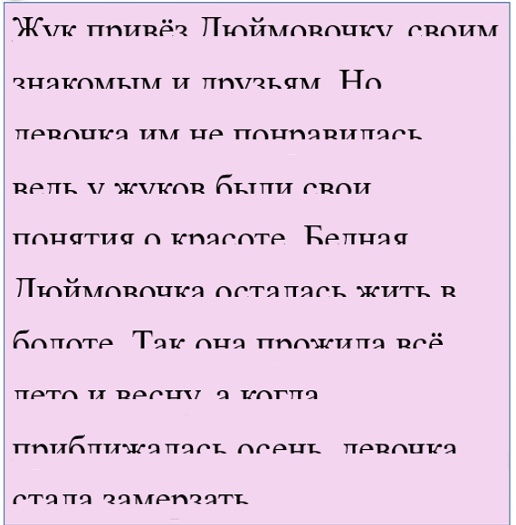
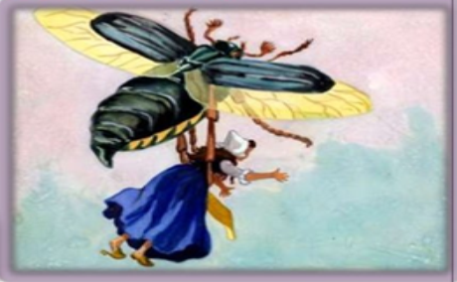
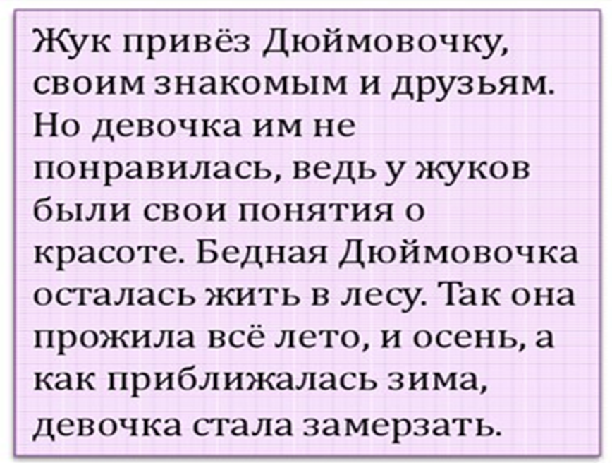

Slide 6

ИНСЕРТ
Уже знал V | Узнал новое + | Думал иначе - | Есть вопросы ?

Slide 7
ИНСЕРТ
• Основу рациона этого млекопитающего составляют насекомые.
• За день кроты способны прокопать тоннель во много десятков метров длиной.
• У этого небольшого животного во рту целых 44 зуба.
• За одну минуту крот способен преодолеть под землёй расстояние до 30 сантиметров.
• Зимой кроты не впадают в спячку.
• У кротов есть глаза, визуально их заметить очень сложно из-за складок кожи.
• Для кротов - обычное дело двигаться вперед хвостом, как и головой.
• Волосы у крота растут прямо, грязь к кротовой шерсти практически не прилипает.

Slide 8
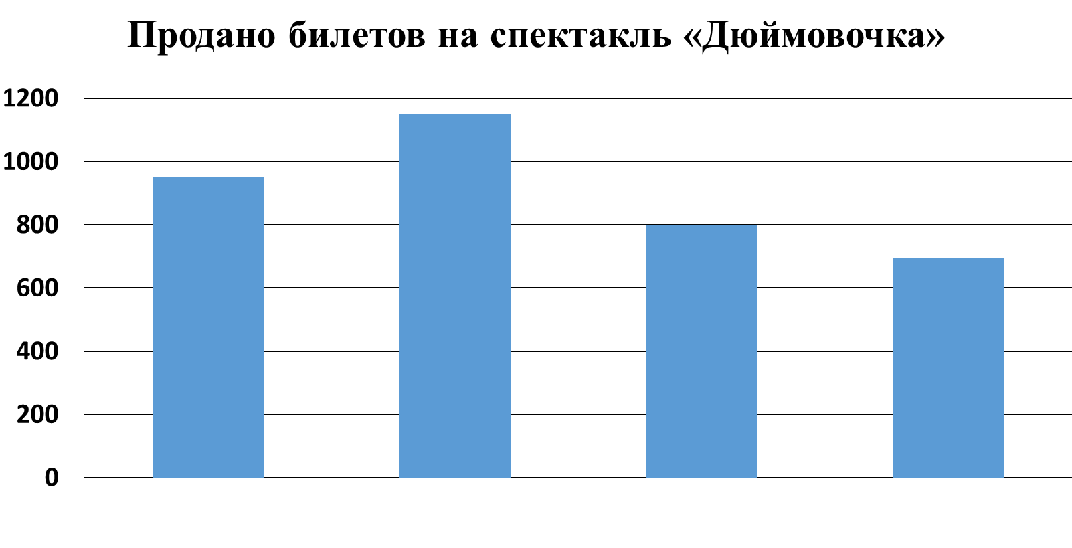

Slide 10
Спасибо за внимание!

